Slide 1
Ottimizzazione Riga Dataset: 3
Analisi pitch e beta1 e beta2 e w1 e w2 e tmovxu e tmovxl

Slide 2
Parametri PPO
n_epochs = 10
gamma = 0.99
gae_lambda = 0.95
clip_range = 0.2
ent_coef = 0.01
vf_coef = 0.5
max_grad_norm = 0.5
verbose = 1

Slide 3
Punto di partenza simulazione con LR = 3e-05
N steps = 200
Episode Length = 20
Batch size = 64
CSI Originale = 0.02461
DOF attivi modificati:
DOF_PITCH da 0.0883567316 a 0.088
DOF_BETA1 da 18.28125 a 18.281
DOF_BETA2 da -66.01562 a -66.016
DOF_W1 da 0.19375 a 0.194
DOF_W2 da 0.2734375 a 0.273
DOF_TMOVXU da 0.01132812 a 0.011
DOF_TMOVXL da -0.1417969 a -0.142
CSI profilo modificato = None
Limiti operativi (DOF Bounds):
DOF_PITCH = [0.08425381393, 0.1401921907]
DOF_BETA1 = [0.03417969, 19.96643]
DOF_BETA2 = [-69.99573, -60.12146]
DOF_W1 = [0.0001708984, 0.7446777]
DOF_W2 = [0.0007019043, 0.9987183]
DOF_TMOVXU = [-0.1489105, 0.1993591]
DOF_TMOVXL = [-0.1498932, 0.1998077]

Slide 4
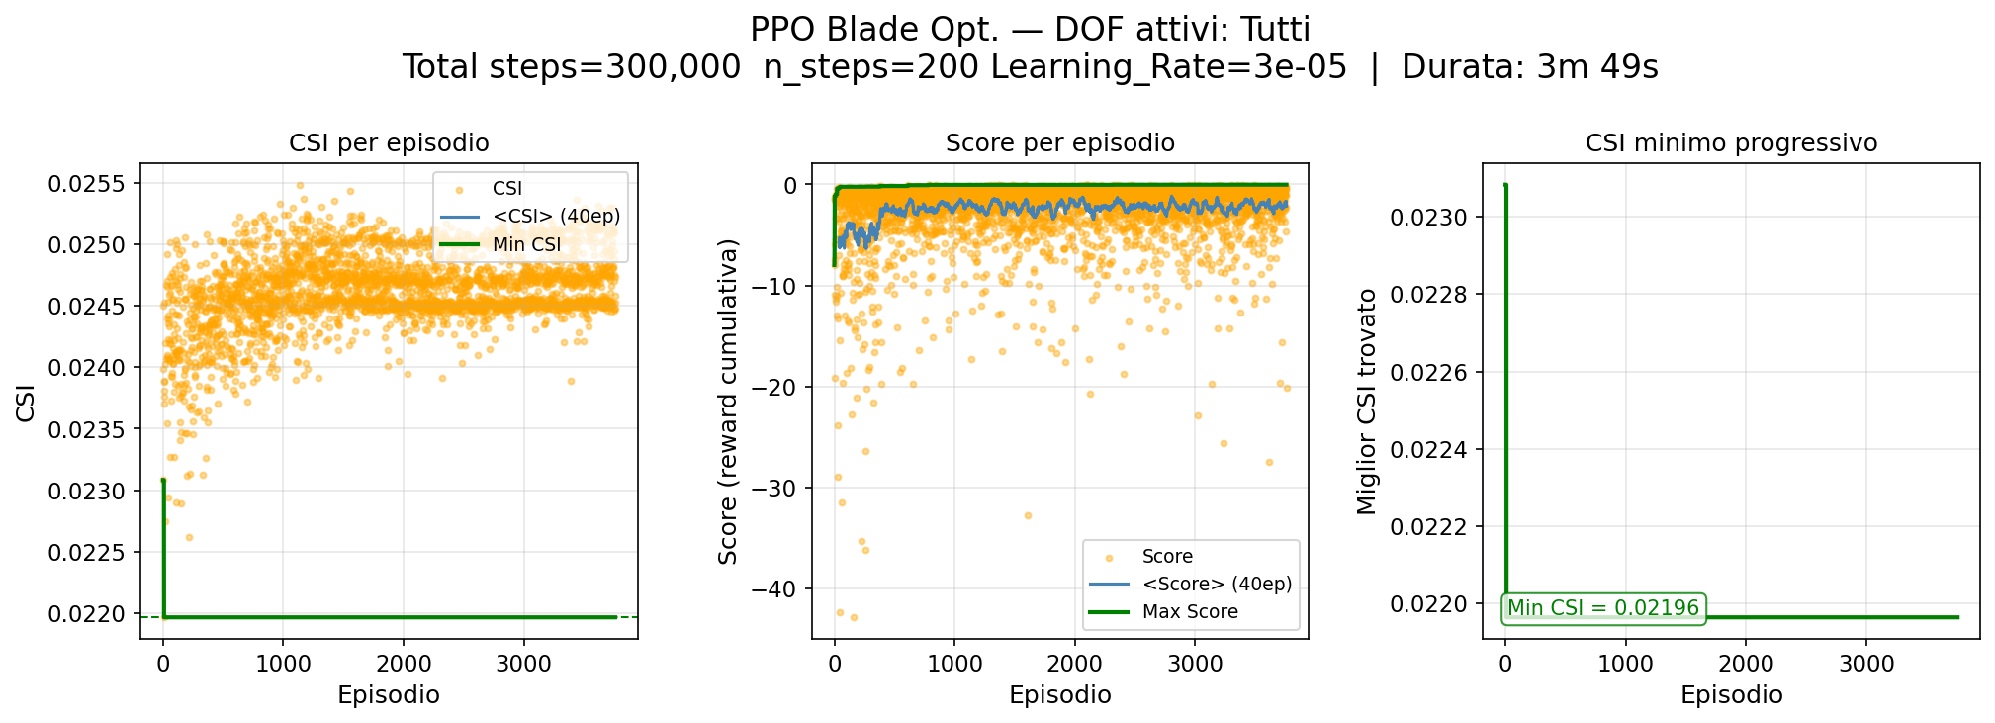
Risultati Training

Slide 5
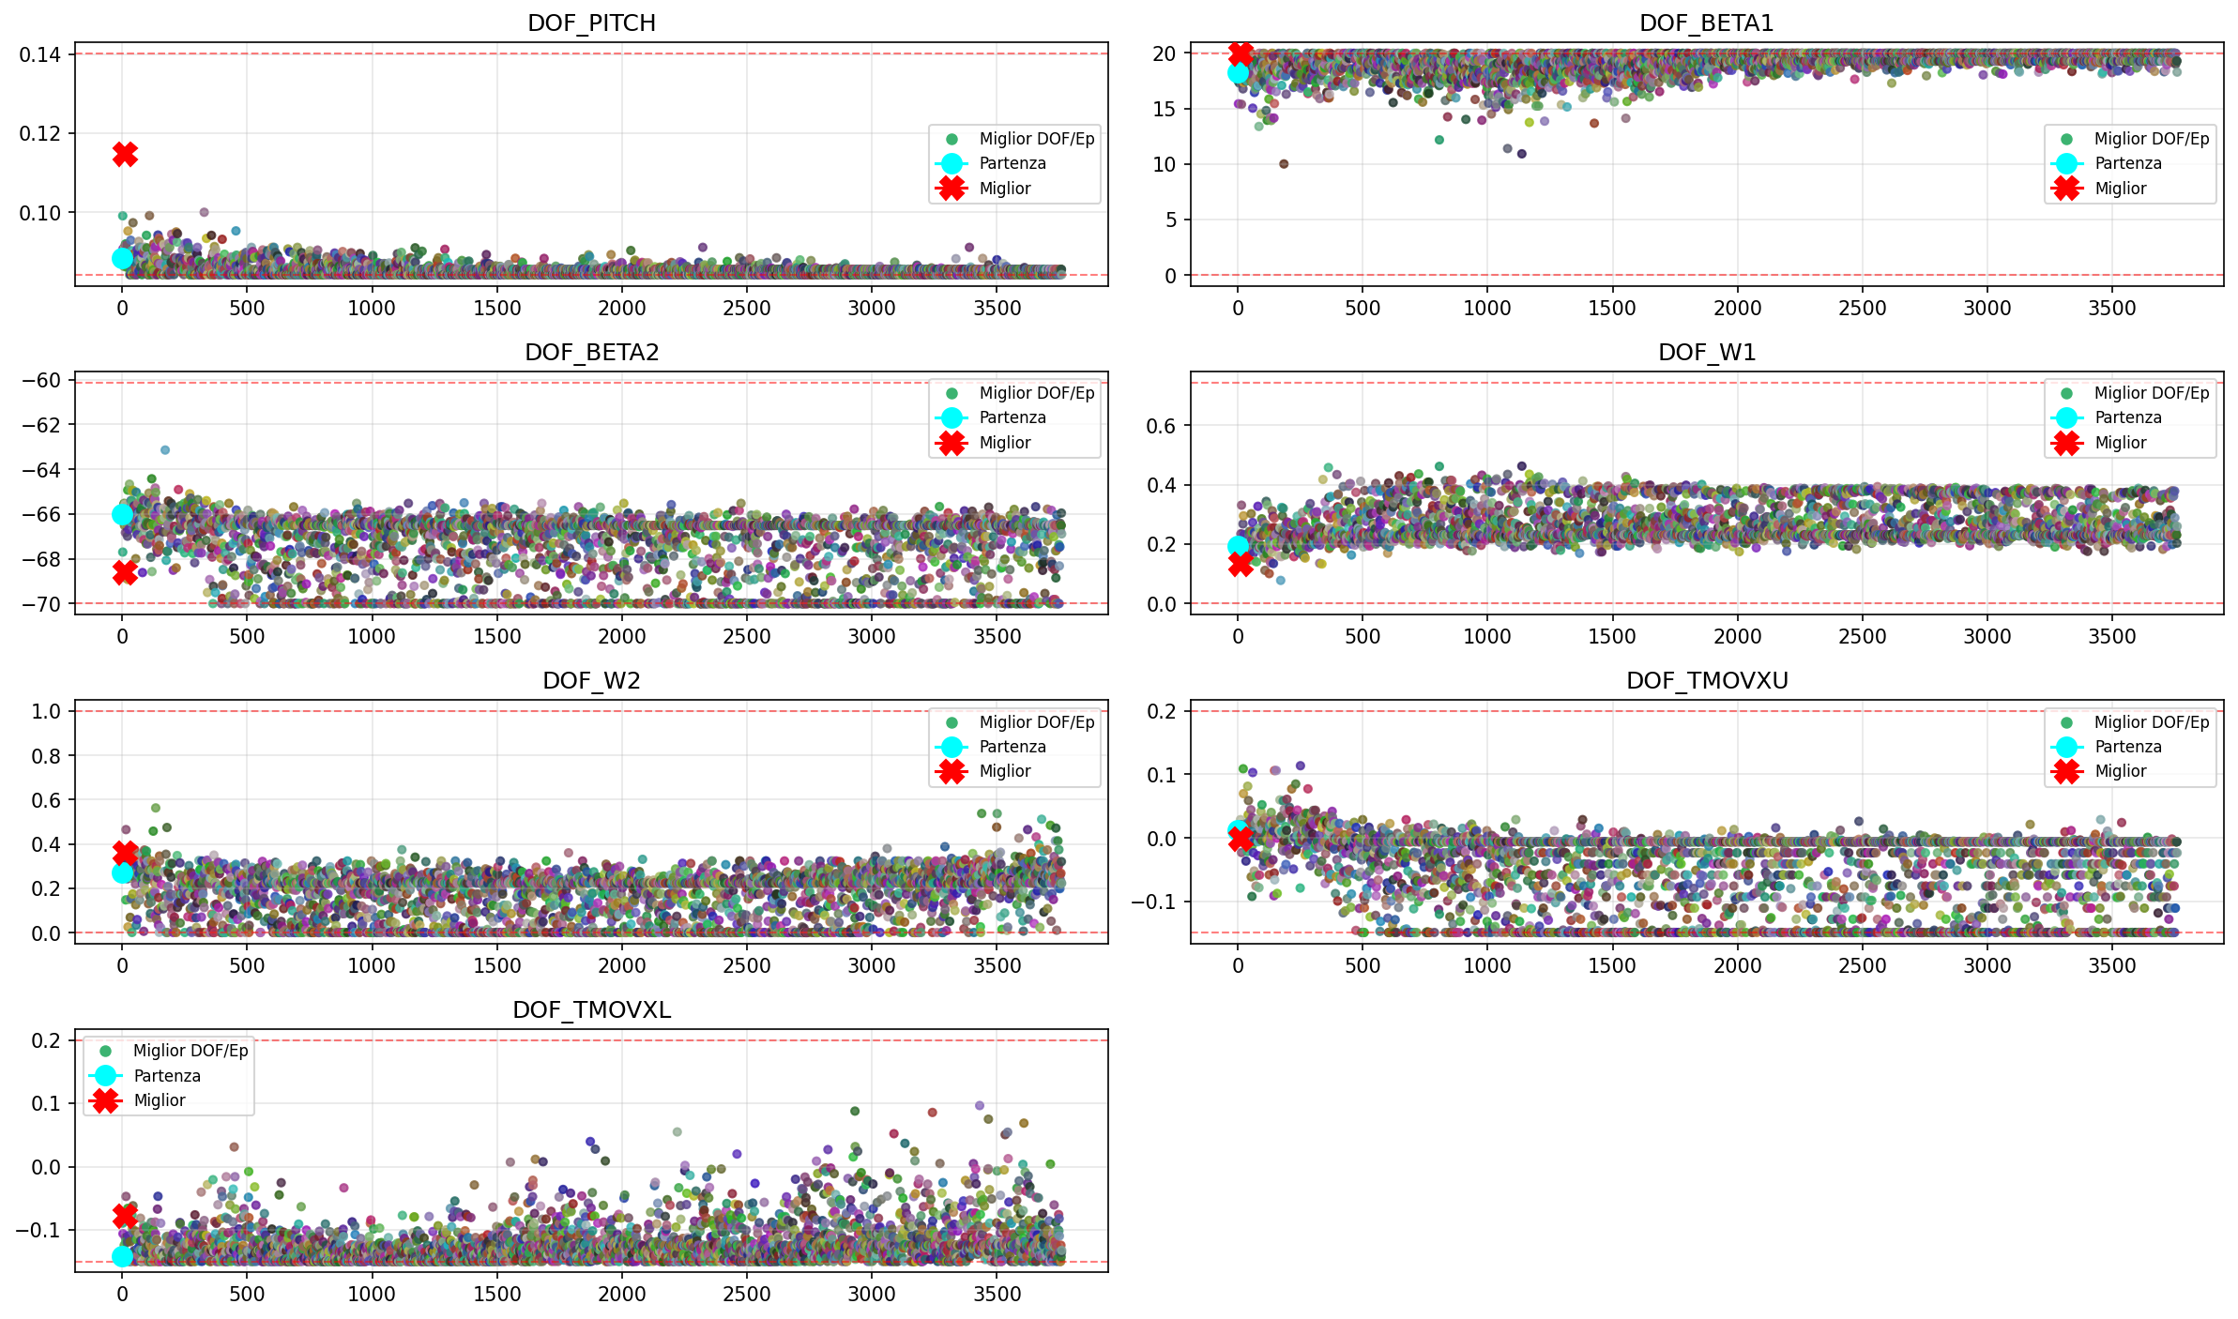
Evoluzione DOF - 1

Slide 6
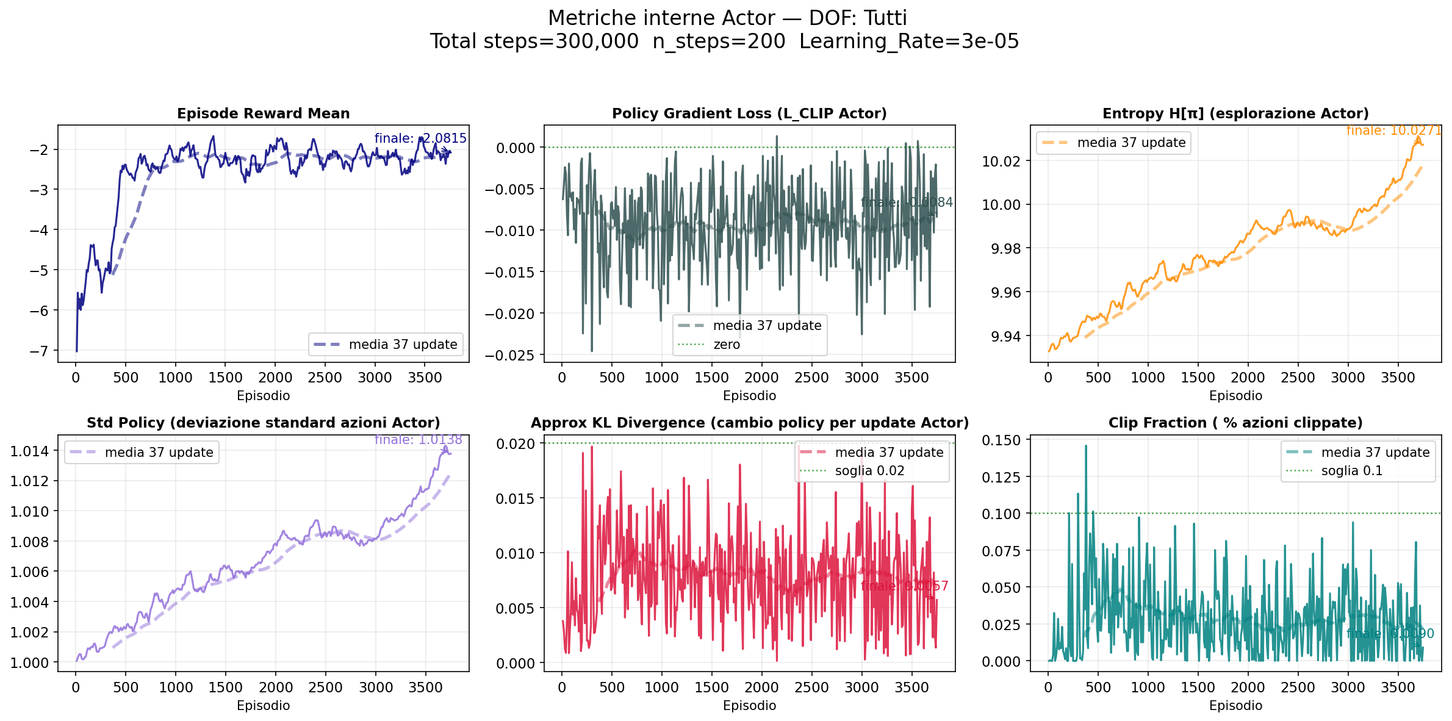
Metriche Actor

Slide 7
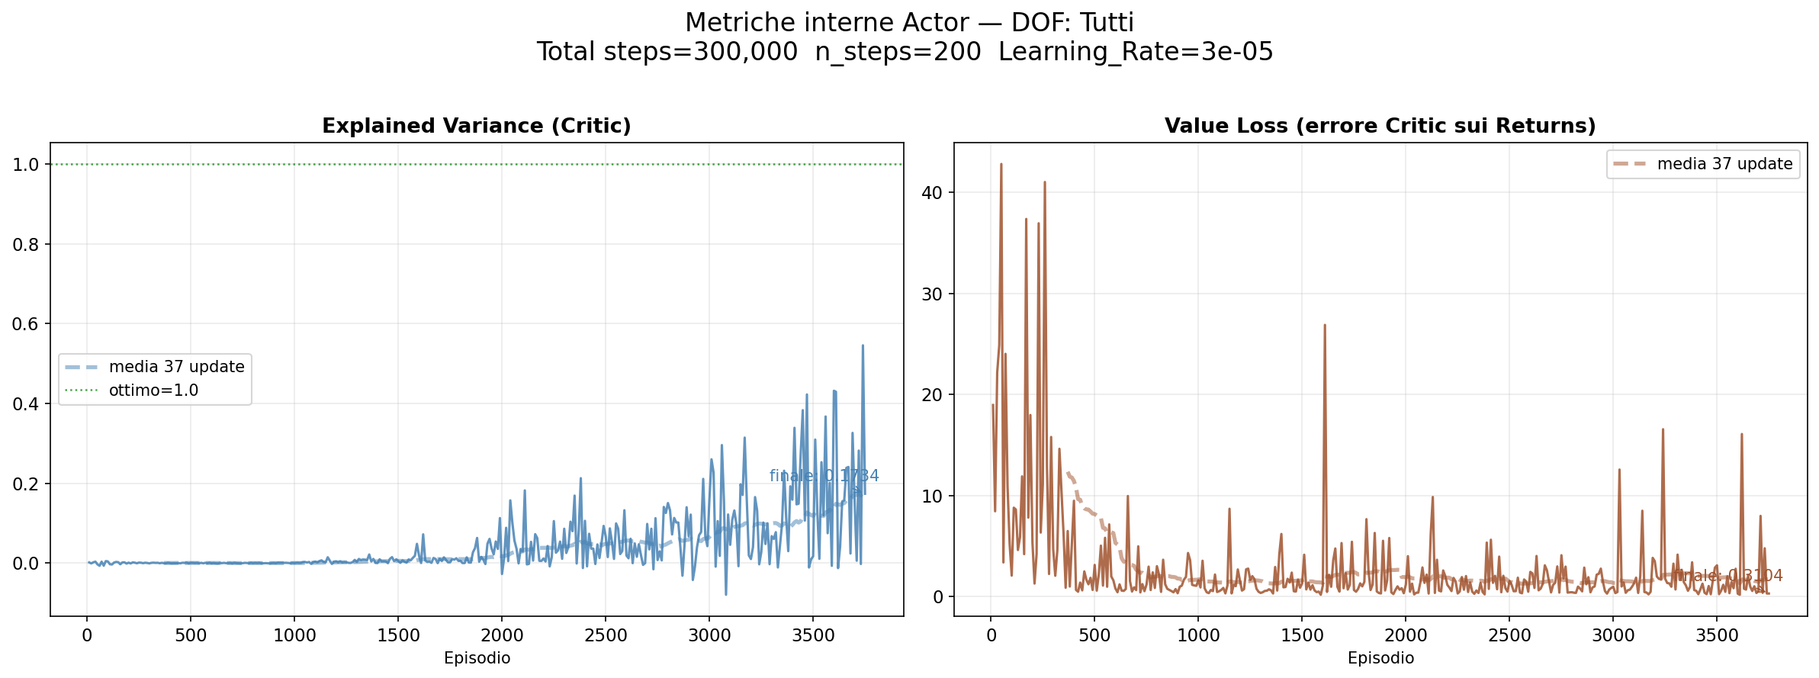
Metriche Critic

Slide 8
Miglior Profilo Ottimizzato
OF Risultanti:
OF_alfa_ex = -61.223808 da -61.117001
OF_Cpt = 0.023441 da 0.026360
OF_CSI = 0.021964 da 0.024610
OF_phi = 0.608830 da 0.611082
OF_psi = 1.213733 da 1.215501
OF_Zwi = 1.052549 da 0.821991
OF_Zwc = 1.005709 da 0.785634
OF_DFss_mis = 1.290479 da 1.191800
OF_DFss_cp = 0.938802 da 0.957700
OF_Mis_peak = 0.485925 da 0.465100
OF_s_peak = 0.626673 da 0.705900
OF_s_diff_dim = 0.055903 da 0.042110
OF_s_tot_SS = 0.149778 da 0.143200
OF_Tmax = 0.012283 da 0.012120
OF_X_Tmax = 0.222839 da 0.213500
DOF Ottimali:
DOF_PITCH (*) = 0.114755 da 0.088357
DOF_BETA1 (*) = 19.966431 da 18.281250
DOF_BETA2 (*) = -68.591286 da -66.015617
DOF_W1 (*) = 0.133473 da 0.193750
DOF_W2 (*) = 0.359235 da 0.273438
DOF_TMOVXU (*) = -0.000869 da 0.011328
DOF_TMOVXL (*) = -0.077948 da -0.141797
Deflessione (ε) = 71.224°
Curvatura camber (θ) = 88.558°

Slide 9
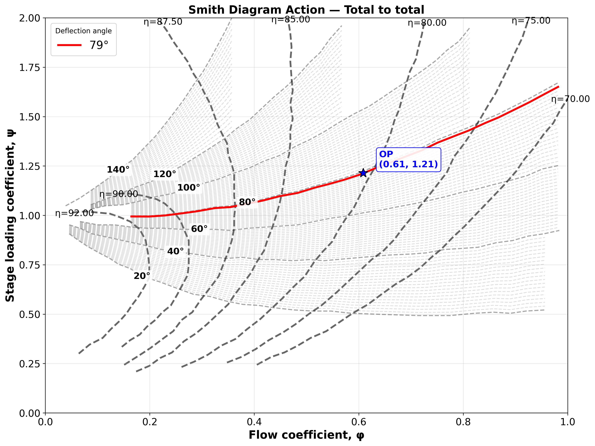
Smith Diagram Action - Axial exit

Slide 10
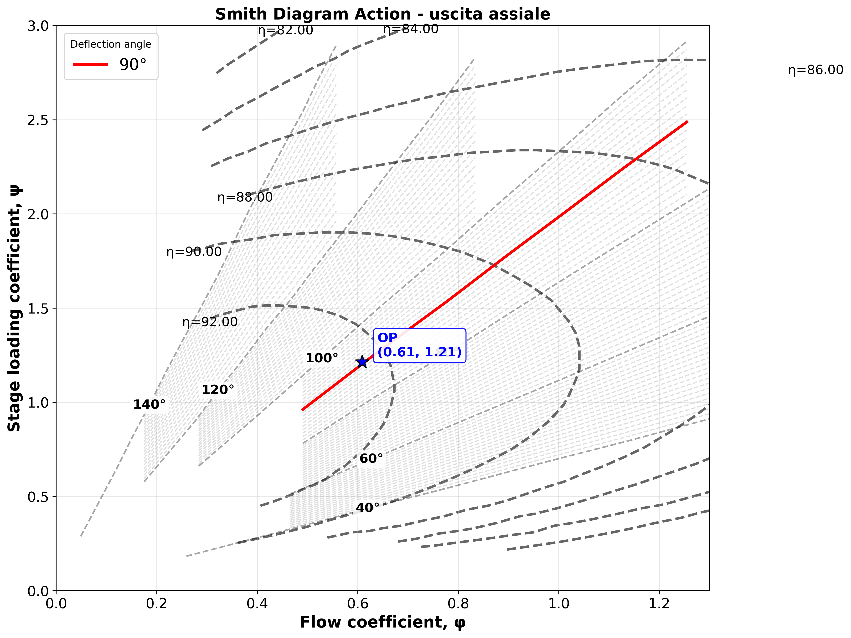
Smith Diagram Action - Total to Total

Slide 11
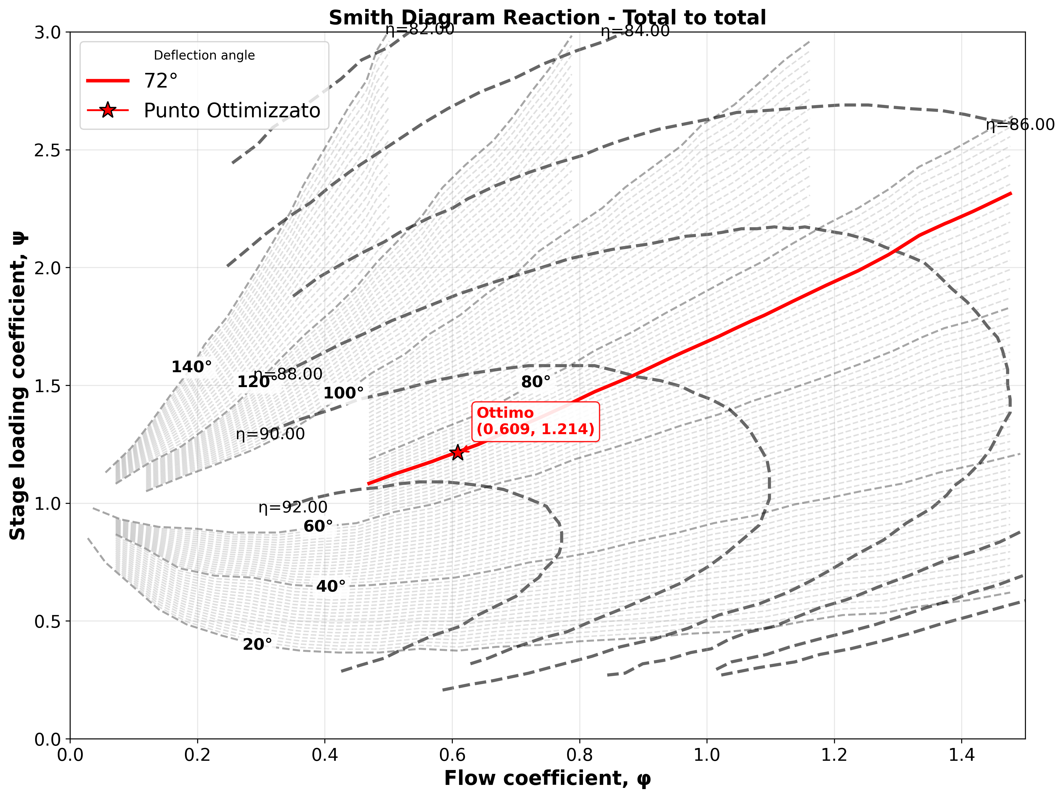
Smith Diagram Reaction - Total to Total

Slide 12
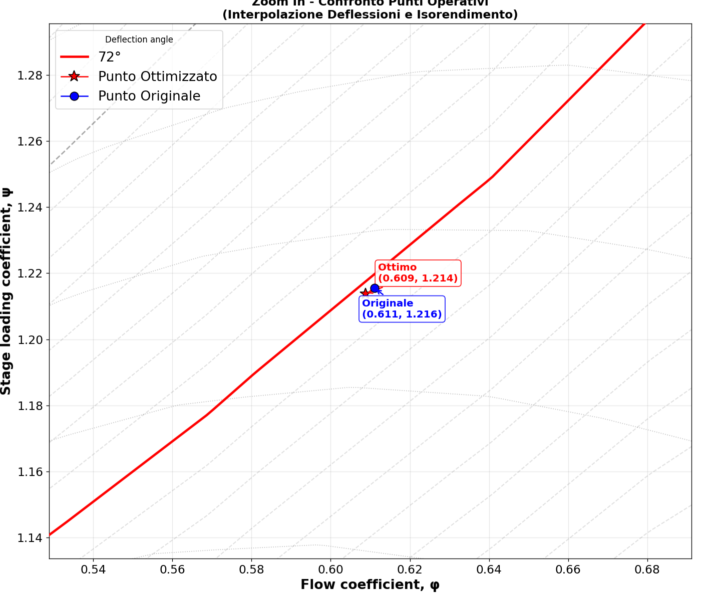
Smith Diagram Reaction - Total to Total

